Slide 1
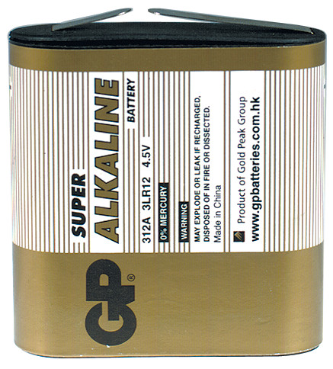
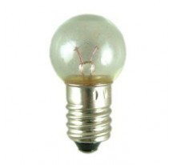
Elektrický obvod. Elektrické vodiče a izolanty
?

Slide 2
Elektrický obvod
Toto je najjednoduchší elektrický obvod:
Zdroj elektrického napätia (plochá batéria)
a spotrebič (žiarovka)
Žiarovka svieti, obvodom prechádza elektrický prúd.
Zvyčajne je elektrický obvod tvorený aj elektrickými vodičmi , ktoré spájajú jednotlivé komponenty el. obvodu.
Podmienky vedenia el. prúdu v obvode:
Zdroj elektrického napätia (energie)
Uzavretý elektrický obvod
Spojenie všetkých komponentov elektrickými vodičmi (kovy, grafit)
Už vieme: elektrické vodiče sú látky, ktoré vedú el. prúd
elektrické izolanty sú látky, ktoré nevedú elektrický prúd (drevo, sklo, plasty)

Slide 3


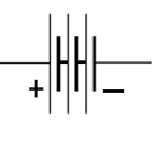
Schéma elektrického obvodu
Pre zjednodušenie znázornenia el. obvodu používame jeho schému
Do schémy zakresľujeme elektrotechnické značky jednotlivých komponentov:
žiarovka
vodič
spínač
batéria

Slide 4
ĎAKUJEM ZA POZORNOSŤ !

